Slide 1
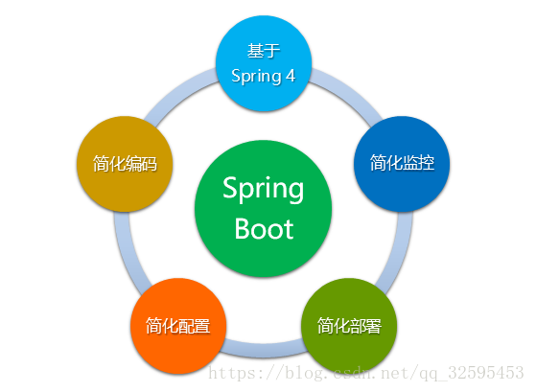
SpringBoot
基于Spring，内置tomcat，自动配置spring，简化Maven配置。而SpringBoot的web组件默认集成了SpringMVC，主要体现在无需繁杂的XML配置和整合第三方框架的各种烦人配置，它集成了大量的第三方常用库配置，可以做到0配置开箱即用，快速开发。
优势：

Slide 2
与传统ssh，ssm相比？
传统的shh，ssm项目开发效率低，jar包各种冲突，配置文件太多到底开发太复杂，环境搭建与整合也太麻烦。尤其当项目越来越大的时候项目越来越重，会导致项目牵一发动全身进而引发不稳定，不敢修改项目。
不符合互联网项目的敏捷开发，快速迭代 的核心。
SpringBoot文档：https://docs.spring.io/spring-boot/docs/2.1.3.RELEASE/reference/htmlsingle/

Slide 3
创建SpringBoot 项目
前置条件：
JDK 1.8或更高版本
1：通过官方网站创建：
地址：https://start.spring.io/
注意：解压后项目zip，然后通过Eclipse导入 File——Import——Existing
Maven Projects
2：通过IDEA创建
后面课程会详细讲
3：官方工具 Spring Tool Suite
下载地址：https://spring.io/tools3/sts/all
教程：https://spring.io/guides/gs/sts/
4：手工创建
4.1：首先创建一个 Maven/Gradle 工程，然后在 pom.xml 添加相关依赖

Slide 4
依赖代码参考：https://spring.io/guides/gs/rest-service/
4.2：编写启动类：
@SpringBootApplication
public class Springboot1Application {
public static void main(String[] args) {
SpringApplication.run(Springboot1Application.class, args);
}
}
4.3：编写Controller
@RestController
public class HelloController {
@RequestMapping("/hello")
public String index() {
return "Hello World ";
}
}

Slide 5
Maven
Maven是基于项目对象模型(POM project object model)，可以通过一小段描述信息（配置）来管理项目的构建，报告和文档的软件项目管理工具 --- 百度百科
其实说白了就是：
1：通过 pom.xml 来写依赖配置
1：然后读取pom.xml帮助我们从互联网上自动下载你需要的第三方库的jar包
2：帮我们解决项目的一些依赖问题
仓库概念
1：本地仓库：我们项目里面用到的jar包在自己电脑上的存放路径！
默认路径：$user.home/.m2/repository，可以自己修改
2：第三方仓库(私服)：通俗说理解为公司环境(局域网)内部的一个地址，这个仓库地址里面有各种常用的jar包开放给公司开发人员使用，好处就是不需要再去中央仓库下载。
3：中央仓库：maven官方提供的仓库。里面存放了各种大量的常用库目前是以java为主工程依赖的jar包如果本地仓库没有，默认从中央仓库下载

Slide 6
三库关系
本地仓库 > 私服仓库 > 中央仓库
思路：
1：当开发者需要一个 a.jar 包的时候
2：首先从本地仓库查找，如果本地仓库没有
3：如果有配置私服仓库，那么接着查找私服仓库，如果没有配置 私服仓库
4：之间从 本地仓库 查找到 中央仓库
5：如果 中央仓库 也没有，兄die...检查依赖文件jar名字，版本有没有写错！或者就是这个jar包压根不存在，so...你可以自己开发个jar发布到maven

Slide 7
maven怎么安装和配置？
配置：maven说白了其实就是配置pom.xml，
学习地址：https://www.cnblogs.com/hafiz/p/5360195.html
安装：https://blog.csdn.net/westos_linux/article/details/78968012
注意：如果使用的开发工具是IDEA，那么不自己手动安装maven也可以！

Slide 8
SpringBoot 电商App项目设计
项目设计：
1：后端：SpringBoot + maven + mybatis + redis + jar 打包部署
2：前端：Vue.js + WebPack + Node.js + Axios + ydui
3：移动端：android + WebView( QQ X5内核 or AgentWeb )
4：服务器：Ubuntu 16.04 + Docker + Nginx
项目开发模式：前后端分离 + Rest api( http + json )
App 效果图参考：【 app效果图 】

Slide 9
大纲
1：整合mybatis，完成一个基本案例
2：配置日志记录，实现快速定位程序错误
3：配置热刷新，更加快速开发项目
4：拆分配置文件 dev，prod
5：修改springboot在console控制台的banner
6：捕获项目全局异常处理，优化体验
7：整合 Swagger2，实现接口文档
8：配置cros，解决前端跨域
9：实现接口状态，数据返回标准
10：集成redis，实现数据缓存
11：实现业务逻辑

Slide 10
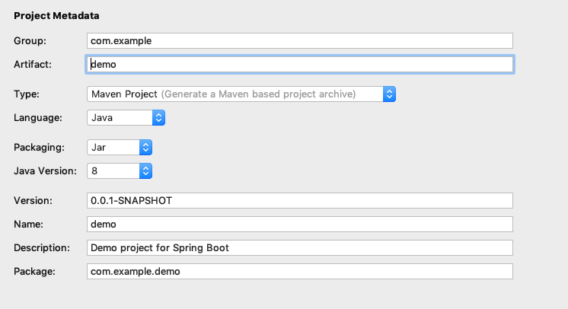
IDEA 新建 SpringBoot 项目
1：File --> New --> Project --> Spring Initializr --> Next
2：

Slide 11
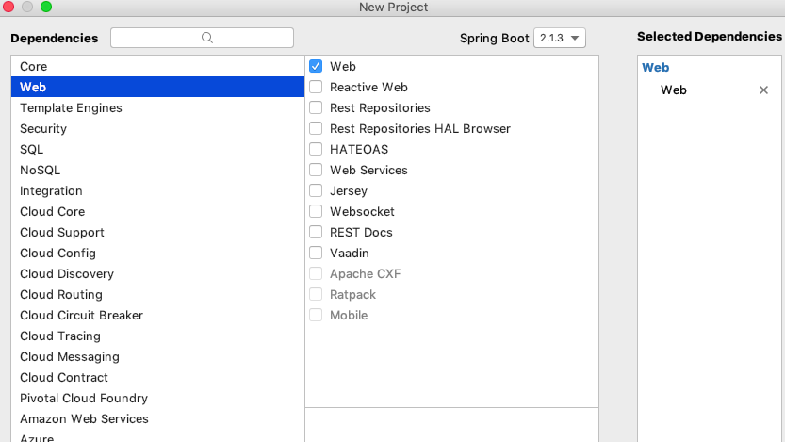
3：Next 之后，勾选 Web --> Web

Slide 12
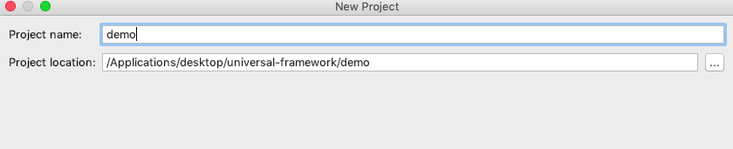
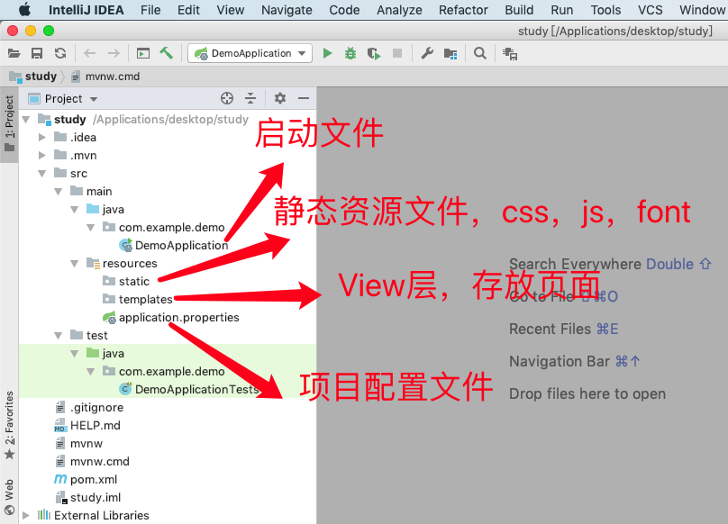
4：确定项目存放路径，最后Finish

Slide 13
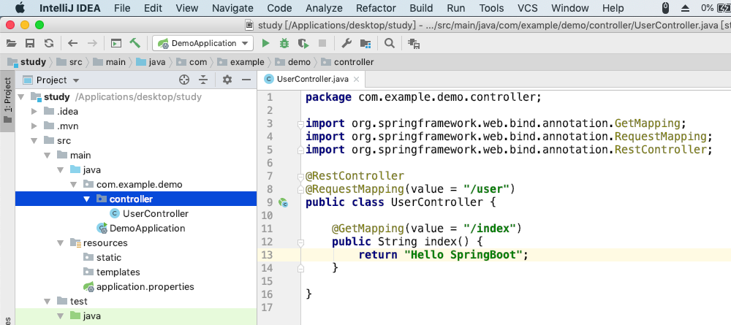
注意：右下角开启自动导包，第一次需要等待maven将项目依赖包从中央仓库下载到本地后。最后项目还不能直接运行。
1：需要在 src/main/java中新建 controller 文件，然后 New Java Class 创建 controller，示例创建 ShopController.java

Slide 14
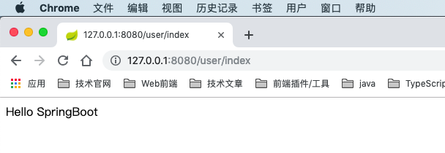

Slide 15
常用注解
1：@RestController： 加载类上，那么该类里面的方法都会返回json格式数据
2：@RequestMapping： 将请求的url映射到方法，可以在类或其中的方法的上使用。
常用属性：
value， method；
value： 指定请求的实际地址
method： 指定请求的method类型， GET、POST、PUT、DELETE等；
consumes： 指定处理请求的提交内容类型（Content-Type），例如application/json, text/html;
produces: 指定返回的内容类型，仅当request请求头中的(Accept)类型中包含该指定类型才返回；
params，headers；
params： 指定request中必须包含某些参数值是，才让该方法处理。
headers： 指定request中必须包含某些指定的header值，才能让该方法处理请求。

Slide 16
常用的基本上就value和method，其简化注解有
@GetMapping 等同于 @RequestMapping(method = RequestMethod.GET)
@PostMapping 等同于 @RequestMapping(method = RequestMethod.POST)
@PutMapping 等同于 @RequestMapping(method = RequestMethod.PUT)
@DeleteMapping 等同于 @RequestMapping(method = RequestMethod.DELETE)
@PatchMapping 等同于 @RequestMapping(method = RequestMethod.PATCH)
3：@RequestBody和@ResponseBody
@RequestBody注解允许request的参数在reqeust体中，常常结合前端POST请求，进行前后端交互。
@ResponseBody注解支持将的参数在reqeust体中，通常返回json格式给前端。
4：@PathVariable、@RequestParam
@PathVariable用来接收参数,如/path/001,可接收001作为参数
@RequestParam 用来接收URL中的参数,如/param?id=001,可接收001作为参数

Slide 17
5：@Autowired： 自动导入依赖的bean
6：@Bean：用@Bean标注方法等价于XML中配置的bean。
7：@SpringBootApplication 启动注解，此注解是个组合注解，包括了@SpringBootConfiguration、@EnableAutoConfiguration和@ComponentScan注解。
8：@Service 注解在类上，表示这是一个业务层bean
9：@MapperScan 指定要扫描的Mapper类的包的路径
10：@Mapper 接口在编译时会生成相应的实现类
11：异常处理：
@ControllerAdvice：统一处理异常。
@ExceptionHandler（Exception.class）：用在方法上面表示遇到这个异常就执行以下方法。

Slide 18
1：SpringBoot 安装 mybatis
1：mybatis jar 包依赖
<dependency>
<groupId>org.mybatis.spring.boot</groupId>
<artifactId>mybatis-spring-boot-starter</artifactId>
<version>1.3.2</version>
</dependency>
2：mysql 驱动依赖
<dependency>
<groupId>mysql</groupId>
<artifactId>mysql-connector-java</artifactId>
<scope>runtime</scope>
</dependency>

Slide 19
增加配置
application.properties 是默认的配置文件，考虑到配置文件的规范和合理化，我们不在这里面增加配置代码，新建 application.yml：
spring:
datasource:
url: jdbc:mysql://localhost:3306/shop
username: root
password: lb714500
driver-class-name: com.mysql.cj.jdbc.Driver
更多配置参考：https://blog.csdn.net/true_hsf/article/details/77893481
增加 xml映射器
resources 文件夹下新增文件 mapper 文件夹存放所有映射器，我们可以新建 ShopMapper.xml，然后编写映射器代码：

Slide 20
<?xml version="1.0" encoding="UTF-8" ?>
<!DOCTYPE mapper PUBLIC "-//mybatis.org//DTD Mapper 3.0//EN"
"http://mybatis.org/dtd/mybatis-3-mapper.dtd" >
<!-- 绑定对应的dao接口ShopDao -->
<mapper namespace="com.example.demo.dao.ShopDao">
<!-- id 对应 dao接口中方法，resultType 是数据返回类型，parameterType 是参数类型 -->
<select id="selectShop" resultType="java.util.Map" parameterType="Integer">
select * from shop_commodity ORDER BY id DESC limit #{StartPage},#{TotalPage}
</select>
</mapper>

Slide 21
建立对应的数据实体类 ShopModel
import lombok.Getter;
import lombok.Setter;
@Getter
@Setter
public class ShopModel {
private String commodity_name;
private String commodity_nowprice;
private String commodity_brand;
private String commodity_stock;
private String commodity_oldprice;
private String commodity_sales;
private String commodity_main;
private String commodity_thumbnail;
private String commodity_attachimg;
private String commodity_content;
}

Slide 22
安装lombok
<dependency>
<groupId>org.projectlombok</groupId>
<artifactId>lombok</artifactId>
<version>1.14.4</version>
<scope>provided</scope>
</dependency>
至于 lombok 教程，参考：https://www.cnblogs.com/qnight/p/8997493.html

Slide 23
编写dao层
dao文件夹下新建class文件ShopDao，编写代码：
import com.example.demo.model.ShopModel;
import java.util.List;
public interface ShopDao {
List<ShopModel> selectShop(int StartPage, int TotalPage);
}
编写service 层
新建service文件夹，增加class ShopService，编写代码：
@Service
public class ShopService {
@Autowired
private ShopDao shopDao;
public List<ShopModel> index (int page) {
return shopDao.selectShop(page * 15, 15);
}
}

Slide 24
Controller层代码
增加 ShopController.java 文件，然后编写代码：
@RestController
@RequestMapping(value = "/shop")
public class ShopController {
@Autowired
private ShopService shopService;
@RequestMapping(value = "/index", method = RequestMethod.GET)
public List<ShopModel> index (@RequestParam(value = "page", required = true, defaultValue = "0") int page) {
return shopService.index(page);
}
}

Slide 25
修改启动类，增加代码：@MapperScan("dao层路径")，
然后在配置文件中增加： mybatis: mapper-locations: classpath:mapper/*.xml

Slide 26
2：配置日志记录，实现快速定位程序错误
application.yml 增加配置：
#日志配置
logging:
level: info
level.com.framework: info
path: logs/
file: api.log
resources 目录增加日志配置文件：logback-spring.xml

Slide 27
<?xml version="1.0" encoding="UTF-8"?>
<configuration>
<include resource="org/springframework/boot/logging/logback/defaults.xml" />
<include resource="org/springframework/boot/logging/logback/console-appender.xml" />
<!-- 1. FILE 错误日志输出到文件。
2. CONSOLE 表示输出到控制台，需要使用类： ch.qos.logback.core.ConsoleAppender-->
<appender name="FILE" class="ch.qos.logback.core.rolling.RollingFileAppender">
<!-- 日志文档的路径及文档名 -->
<File>${LOG_PATH}${LOG_FILE}</File>
<!--日志文档输出格式-->
<encoder>
<pattern>%date [%level] [%thread] %logger{60} [%file : %line] %msg%n</pattern>
</encoder>

Slide 28
<!-- 日志记录器的滚动策略 -->
<rollingPolicy class="ch.qos.logback.core.rolling.TimeBasedRollingPolicy">
<fileNamePattern>${LOG_PATH}daily/${LOG_FILE}.%d{yyyy-MM-dd}.gz</fileNamePattern>
<maxHistory>180</maxHistory> <!-- 保留180天 -->
</rollingPolicy>
</appender>
<!--mybatis sql日志 日志的级别需要是DEBUG-->
<!--日志打印的包的范围，及分类日志文件存储 -->
<logger name="com.example.demo.dao" level="DEBUG" additivity="false"></logger>
<root level="WARN">
<appender-ref ref="CONSOLE"/>
<appender-ref ref="FILE"/>
</root>
</configuration>

